Slide 1
«Мотокросс»
МАОУ ДОД «Станция юных техников»
Социально-культурный проект
Номинация «Игровые виды спорта»
Верещагино 2013

Slide 2
Цель проекта
Привлечение старшеклассников, подростков 16-18 лет, в том числе детей группы риска и СОП к занятости в детских объединениях дополнительного образования спортивно-технической направленности МАОУ ДОД «СЮТ» через организацию и проведение спортивно-массового мероприятия «Мотокросс».

Slide 3
Задачи
совершенствование и продолжение традиции МАОУ ДОД «СЮТ» по проведению мотокросса среди молодежи города и района;
пропаганда знаний и умений по ПДД,
популяризация спортивно-технических видов спорта.

Slide 4
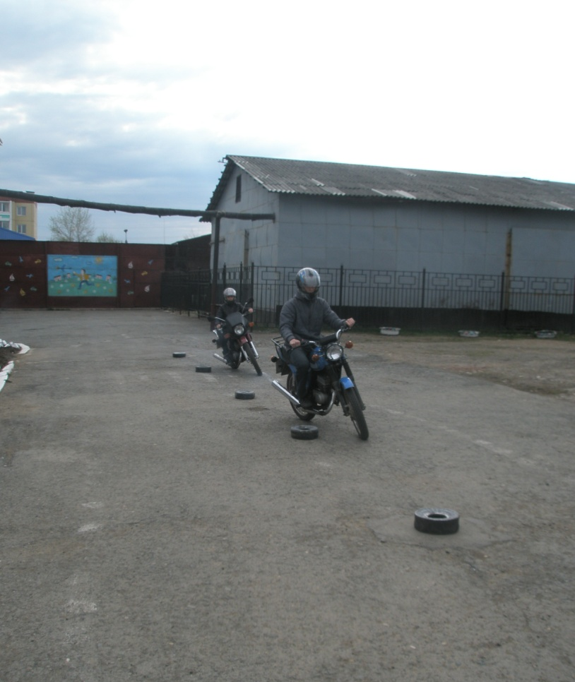
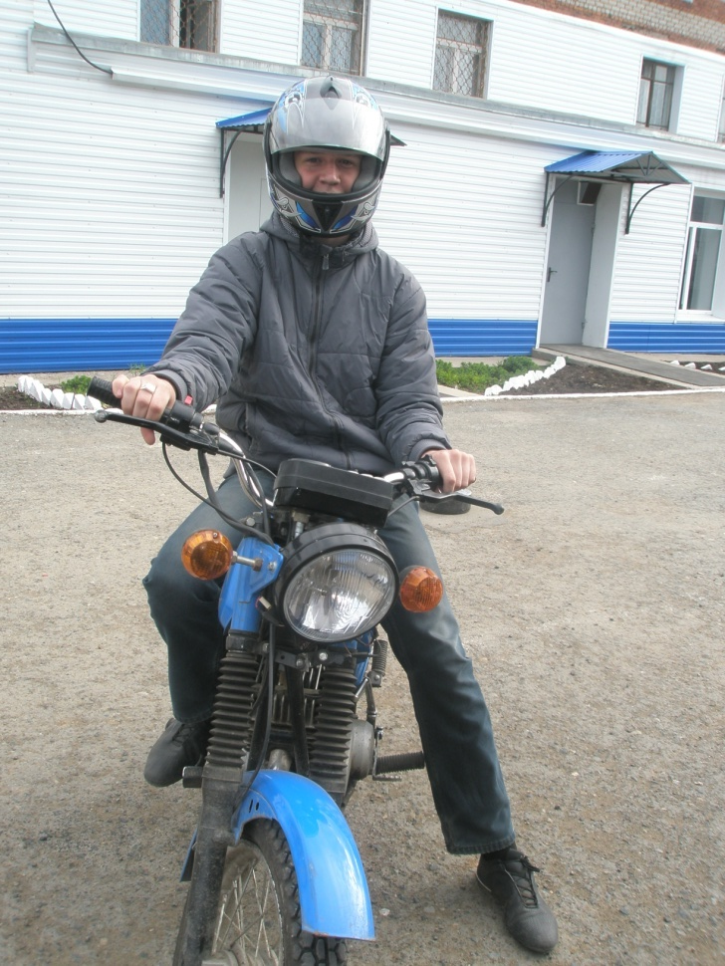
Фотоотчет
Набор участников
Учебно-тренировочное вождение

Slide 5
Фотоотчет
Работа волонтеров
Уборка территории

Slide 6
Фотоотчет
Подготовка разметки
Подготовка техники

Slide 7
Фотоотчет
Подготовка трассы
Подготовка трассы

Slide 8
Фотоотчет
Подготовка трассы
Подготовка территории

Slide 9
Фотоотчет
Подготовка территории
Подготовка техники

Slide 10
Фотоотчет
Подготовка техники к заезду по трассе
Построение участников перед стартом

Slide 11
Фотоотчет
Болельщики и гости
Демонстрация маршрута

Slide 12
Фотоотчет
Пробный заезд
На трассе

Slide 13
Фотоотчет
На трассе
На трассе

Slide 14
Фотоотчет
На трассе
На трассе

Slide 15
Фотоотчет
На трассе
На трассе

Slide 16
Фотоотчет
Награждение победителей
Победители

Slide 17
Фотоотчет

Slide 18
Итоги реализации проекта

Slide 19
Выводы
В 2013-2014 учебном году к занятиям спортивно-технической направленности приступило 50 человек, из них 10 человек дети СОП и «группы риска». После соревнования количество обучающихся увеличилось на 3%, что позволяет нам сделать вывод о том, что проведение подобных соревнований положительно влияет на рост обучающихся в детских объединениях данной направленности в том числе и детей, находящихся в трудной жизненной ситуации.

Slide 20
Перспективы развития
Продолжать пропагандировать и популяризировать технические виды спорта, приобщать детей и подростков к занятиям в кружках спортивно-технической направленности; сохранять традиций мотоспорта.

